Slide 1



TECHNICAL PRESENTATION | V1.0.0
LEMAR EDUCA
SISTEMA INTEGRAL DE EVALUACIÓN
Sistema de Análisis de Comprensión Lectora e IFEL
Procesamiento de datos, clasificación de riesgo pedagógico e indicadores de fluidez efectiva mediante arquitectura modular.
TECNOLOGÍAS CLAVE
MÓDULOS DE SISTEMA
ESTADO DEL MODELO
Python / MySQL / Pandas
Conexión / Análisis / Interfaz
Preliminar en Validación
DIAGNÓSTICO EDUCATIVO BASADO EN EVIDENCIA
2026-02-28

Slide 2



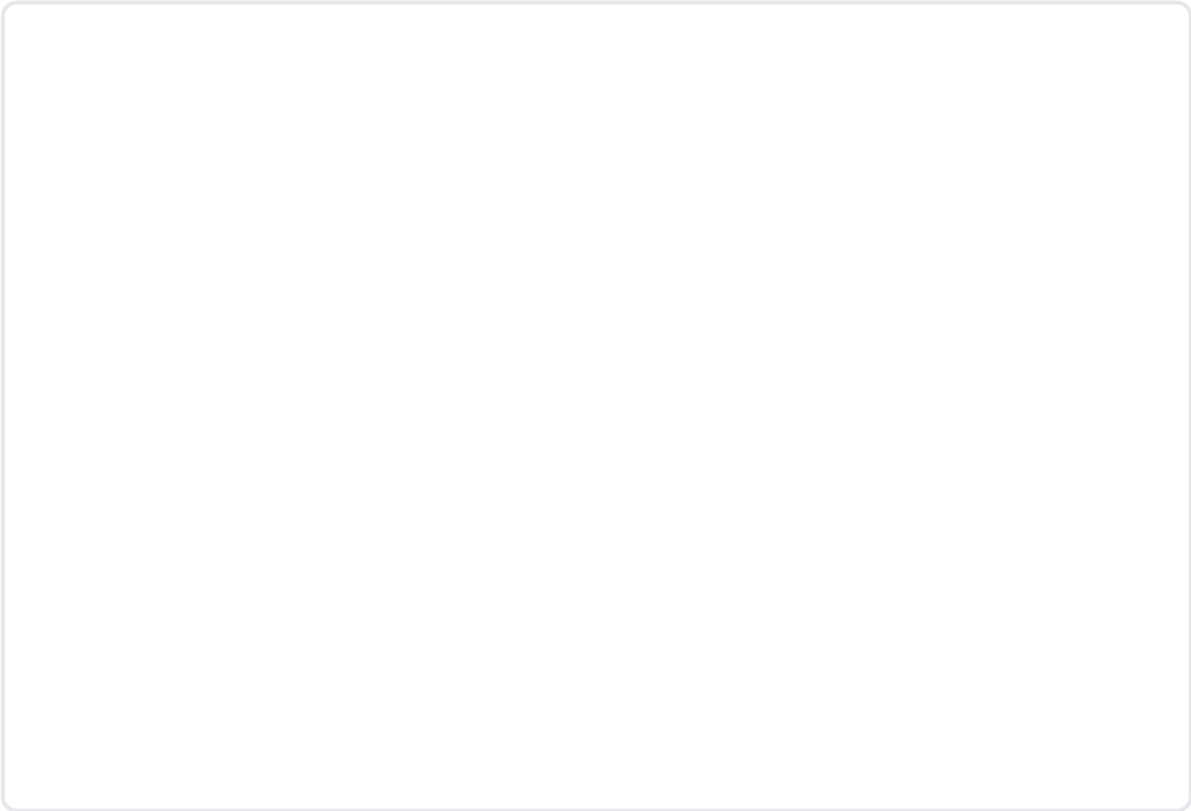
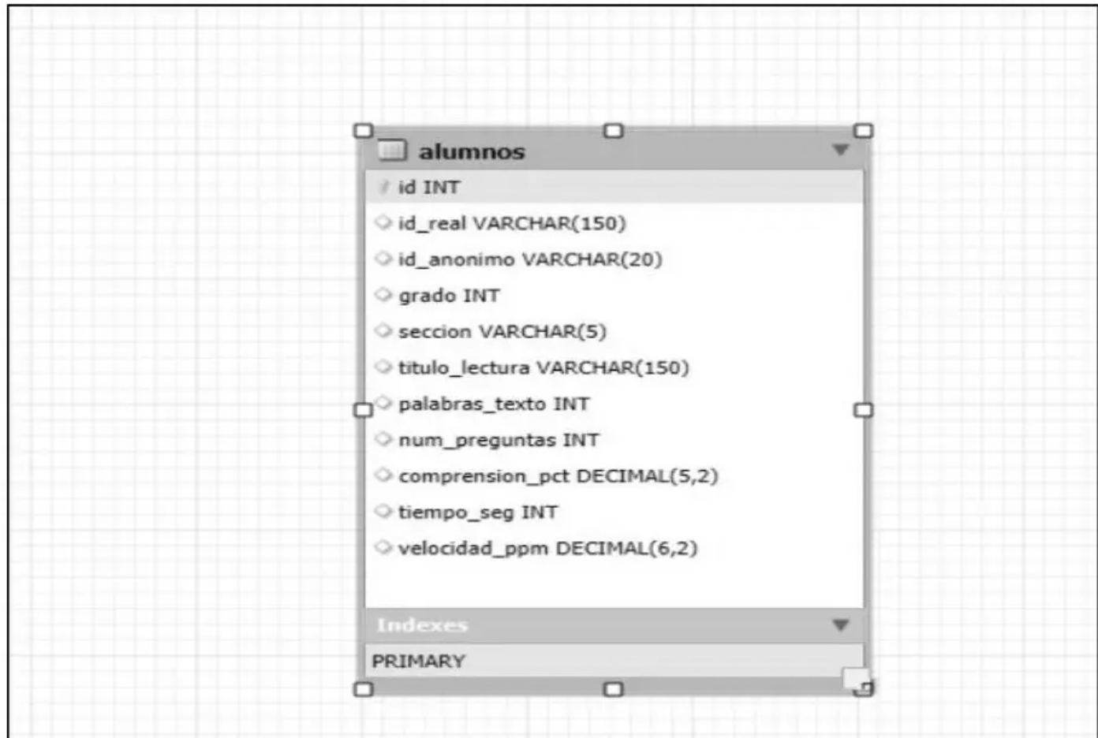







Objetivos del Proyecto
Automatización de la ingesta de datos desde MySQL y optimización del cálculo del IFEL para una gestión educativa estratégica.
ESTRUCTURA DE DATOS
Ingesta y Centralización
Desarrollar un sistema de conexión en Python para la carga y consulta del 100% de alumnos evaluados por ciclo escolar.
MYSQL LEMAR_LECTURA
CARGA MASIVA
Optimización Analítica
Automatizar el cálculo del IFEL para 4 grados escolares, garantizando reportes automáticos en menos de 5 segundos.
PANDAS ENGINE
REPORTE INSTITUCIONAL
Representación de la tabla 'alumnos' en el sistema MySQL.
SMART OBJECTIVES FRAMEWORK
PROYECTO: ANALISIS_LECTURA_V1.0

Slide 3












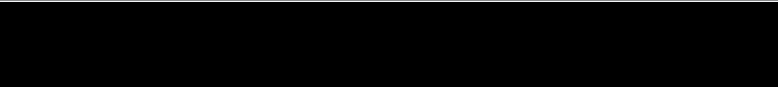



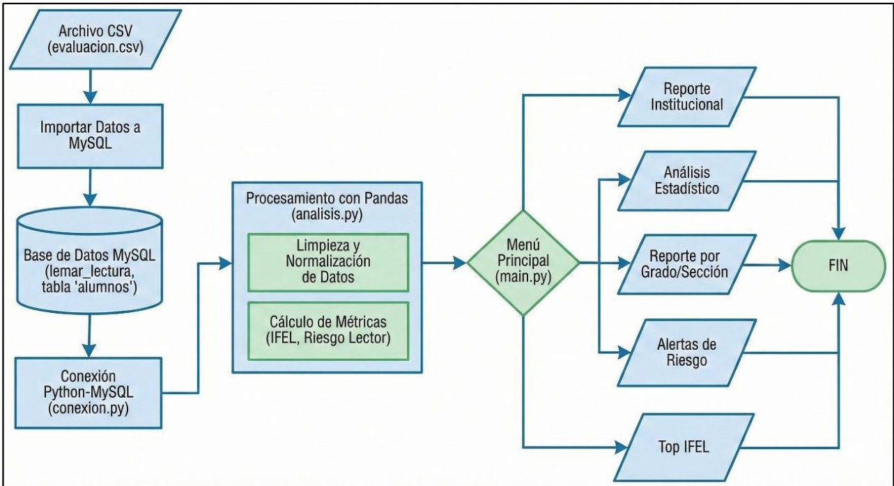
Arquitectura Modular del Sistema
BACKEND ARCHITECTURE
Separación de responsabilidades para escalabilidad y mantenibilidad.
CAPA 1
CAPA 2
CAPA 3
Persistencia
Procesamiento
Interfaz
conexion.py
analisis.py
main.py
Gestiona la conexión segura con la base de datos MySQL lemar_lectura. Encapsula la configuración del host y credenciales.
Núcleo del sistema. Implementa la lógica de negocio: limpieza de datos, clasificación de riesgo y cálculo del motor IFEL.
Orquestador del sistema. Presenta un menú interactivo en consola (CLI) para la consulta de reportes y ejecución de análisis.
TECH:
mysql.connector
TECH:
Pandas (DataFrames)
TECH:
Console CLI UI
Flujo de Datos
100%
<5s
El sistema fluye desde el archivo CSV hacia MySQL, procesado por Pandas y visualizado en el Menú Principal. Cada etapa garantiza la integridad de la métrica educativa final.
INTEGRIDAD
VELOCIDAD

Slide 4
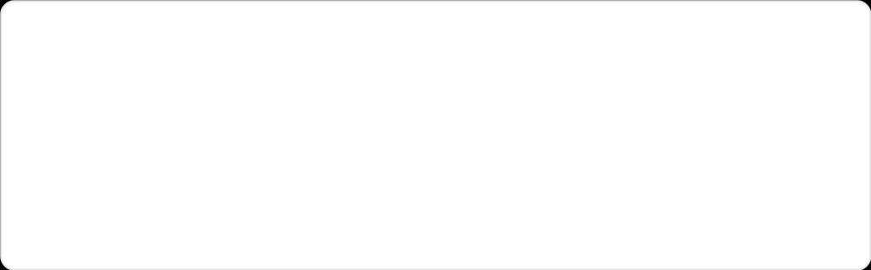
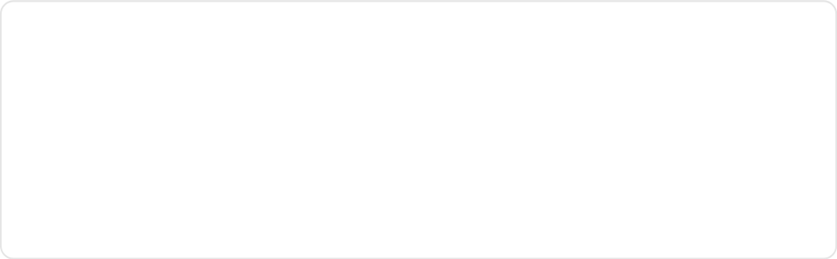




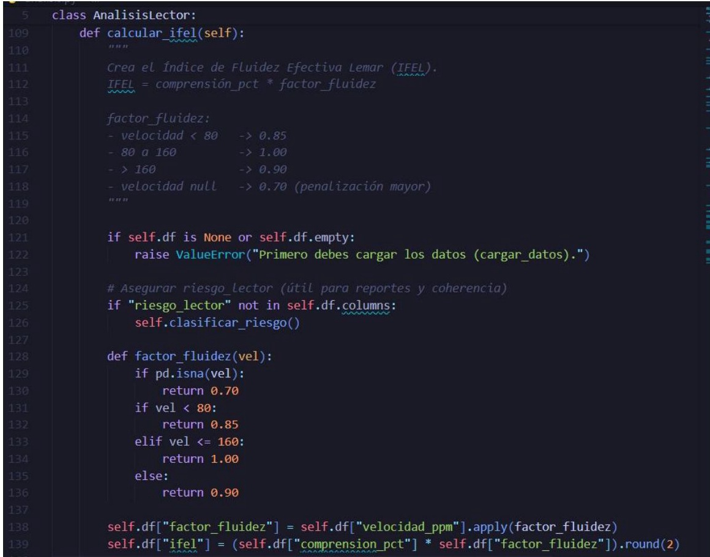







Estructura de Clases y Datos
Organización de la lógica de negocio centrada en la clase AnalisisLector, integrando persistencia y procesamiento de DataFrames.
MÓDULO: CONEXION
MÓDULO: MAIN
PYTHON
VISTA DE IMPLEMENTACIÓN (ANALISIS.PY)
+ conectar(): Connection
+ mostrar_menu()
+ main()
Clase: AnalisisLector
NÚCLEO DE PROCESAMIENTO
ATRIBUTOS
LÓGICA DE NEGOCIO
- df: pandas.DataFrame
+ clasificar_riesgo()
+ calcular_ifel()
MÉTODOS DE CARGA
+ analisis_por_grado()
+ cargar_datos()
+ reporte_ifel()
+ estadistica_descriptiva()
* Encapsula la manipulación de datos mediante la librería Pandas.
INTEGRIDAD DE DATOS
Pandas DataFrames
Estandarización de columnas y limpieza.
MySQL Integration
Extracción segura desde lemar_lectura.
ARQUITECTURA DE SOFTWARE EDUCATIVO
Class Diagram Reference: AnálisisLector Core

Slide 5










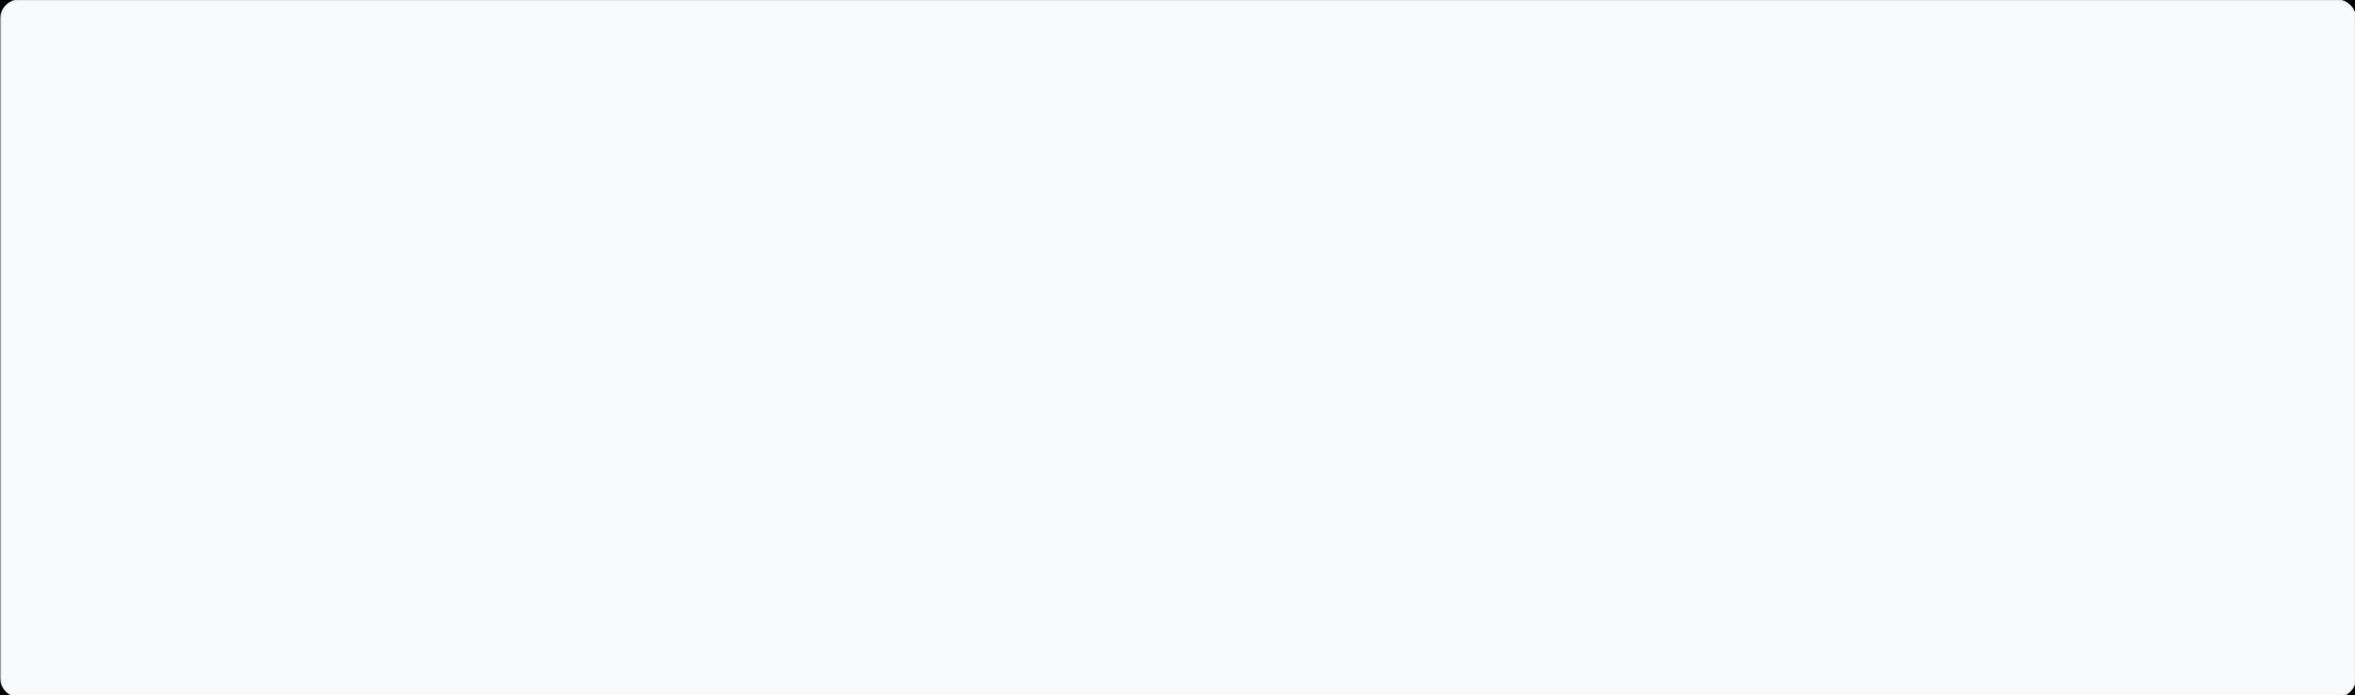
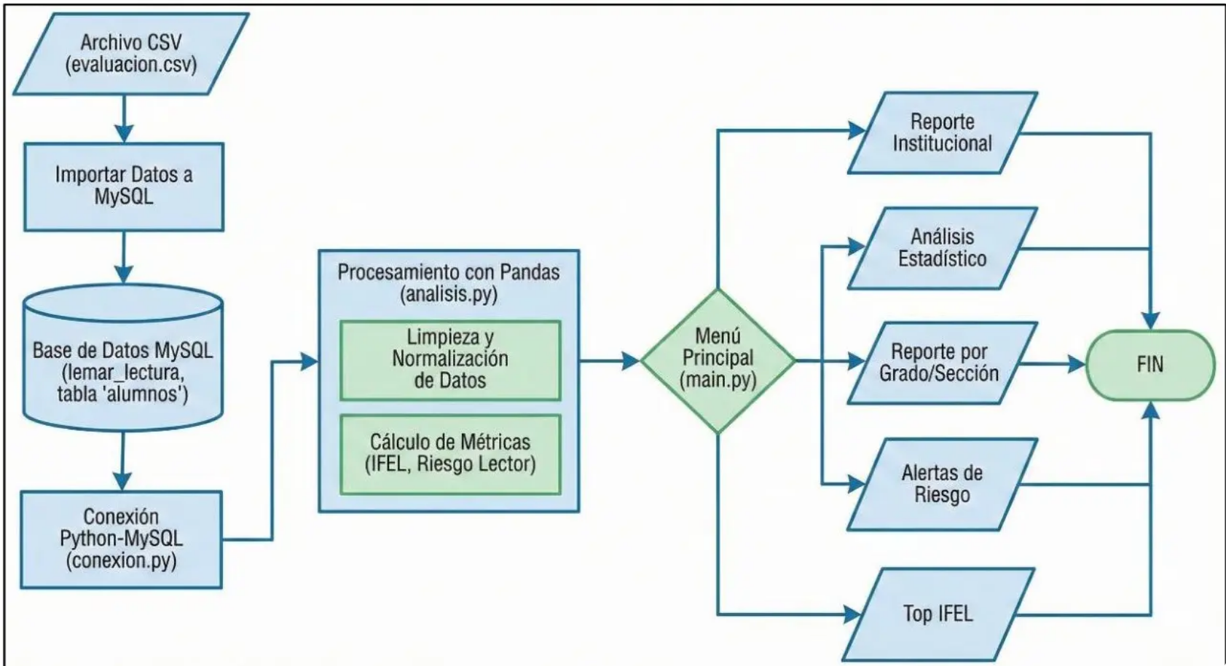






Flujo de Procesamiento y Funcionalidades
Secuencia técnica de transformación: desde la extracción en MySQL hasta la generación de reportes estratégicos.
1. EXTRACCIÓN
2. CLASIFICACIÓN
3. CÁLCULO IFEL
4. ANÁLISIS
5. REPORTING
Carga desde tabla 'alumnos', limpieza y estandarización de columnas.
Lógica condicional para asignar niveles de riesgo (Crítico a Bajo).
Aplicación del Factor de Fluidez sobre el porcentaje de comprensión.
Estadística descriptiva y correlación velocidad vs comprensión.
Generación de rankings (Top N) y alertas por grado/sección.
clasificar_riesgo()
reporte_ifel()
cargar_datos()
calcular_ifel()
estadistica_descriptiva()
Lógica de Negocio
El sistema utiliza Pandas para manipular DataFrames, permitiendo procesar miles de registros en menos de 5 segundos.
Integridad de Datos
Normalización automática de secciones y IDs reales para asegurar la consistencia en el análisis institucional.
Salida Estratégica
Detección inmediata de Riesgo Crítico para intervenciones pedagógicas prioritarias.
LEMAR EDUCA | SISTEMA DE ANÁLISIS LECTOR
REF: ANALISIS.PY & MAIN.PY

Slide 6
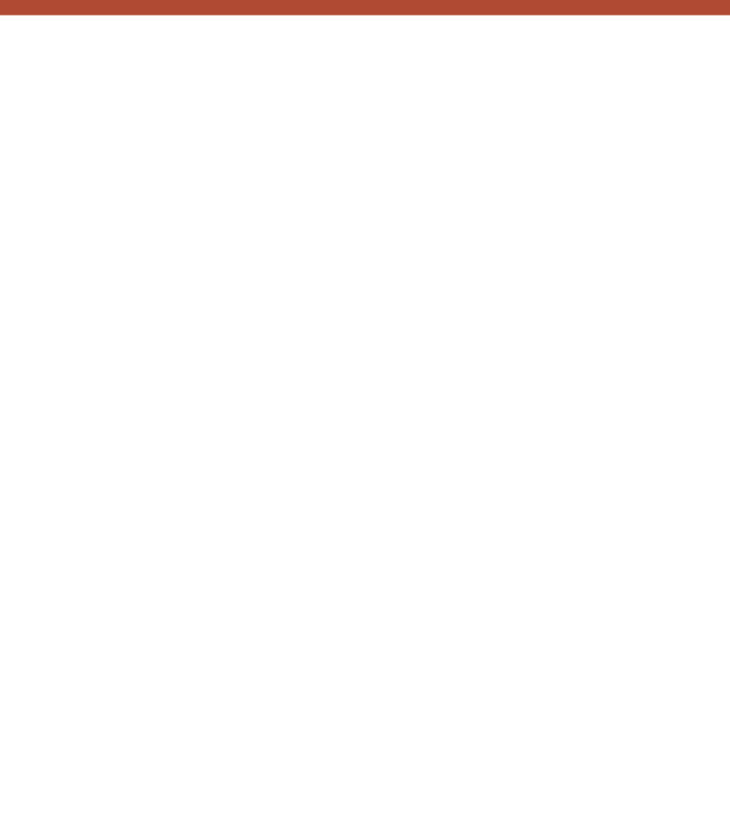







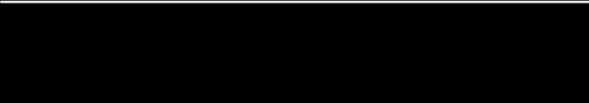
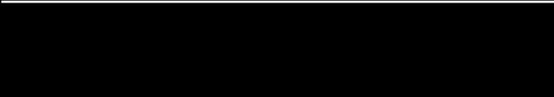



MÓDULO: ANALISIS.PY
Clasificación de Riesgo Lector
Algoritmo de categorización automática que evalúa la comprensión (%) y la velocidad (ppm) para identificar prioridades pedagógicas.
NIVEL 1
NIVEL 2
NIVEL 3
NIVEL 4
Riesgo Crítico
Riesgo Alto
Riesgo Medio
Riesgo Bajo
Prioridad inmediata. Estudiantes con niveles mínimos de comprensión y fluidez severamente afectada.
Desempeño significativamente por debajo del estándar esperado para el grado escolar.
Estudiantes en proceso de consolidación. Comprensión aceptable pero con margen de mejora en fluidez.
Desempeño óptimo. Alta efectividad lectora y velocidad adecuada al nivel de grado.
ACCIÓN: INTERVENCIÓN
ACCIÓN: MONITOREO
ACCIÓN: REFUERZO
ACCIÓN: POTENCIACIÓN
LÓGICA DE NEGOCIO
El método

Slide 7


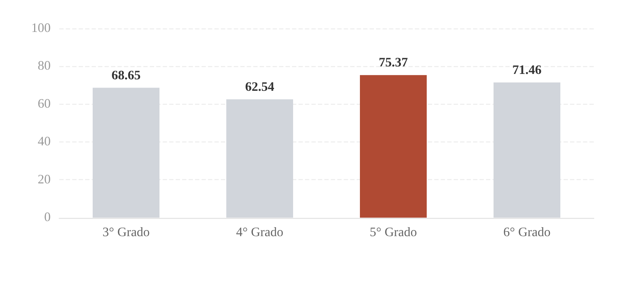
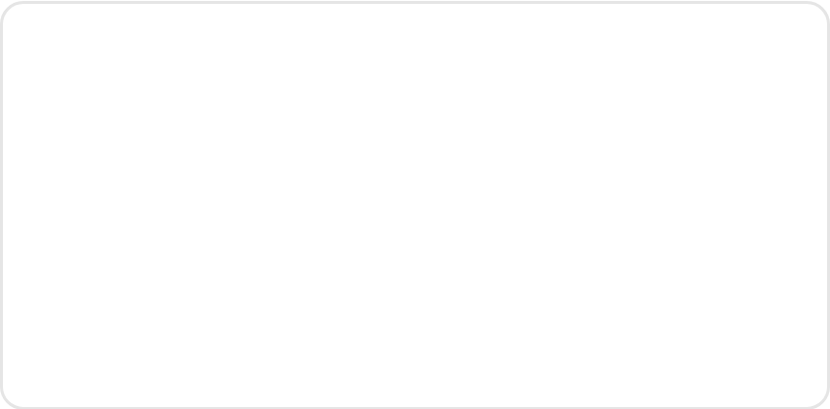




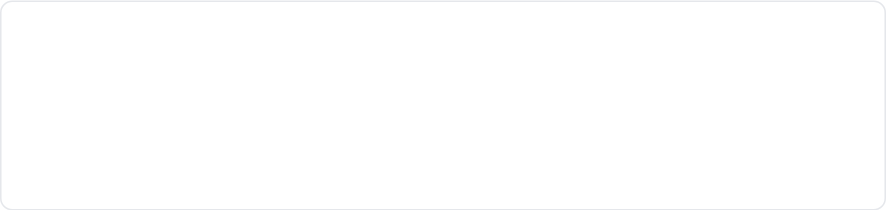
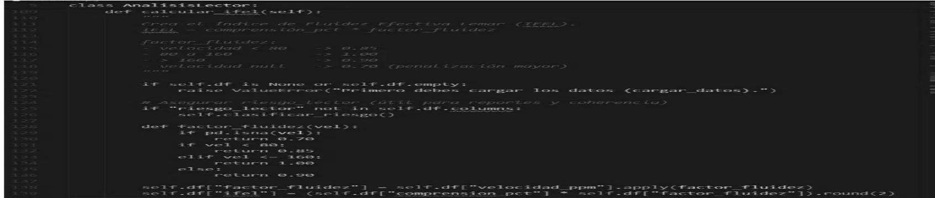
El Indicador IFEL
MÉTRICA PROPIETARIA V1.0
Innovación en la métrica educativa: una visión multidimensional.
DEFINICIÓN MATEMÁTICA
RESULTADOS POR GRADO (PROMEDIO IFEL)
IFEL = Comprensión % × Factor Fluidez
Lectura Mecánica
Comprensión Lenta
Identifica estudiantes con alta velocidad pero nula asimilación.
Detecta alumnos con excelente análisis pero fluidez ineficiente.
IMPLEMENTACIÓN TÉCNICA
Valor Innovador
El IFEL penaliza velocidades extremas para incentivar una lectura reflexiva y fluida. Herramienta diagnóstica para intervenciones pedagógicas.
* Modelo preliminar en validación. Datos basados en el reporte institucional.
LEMAR EDUCA

Slide 8



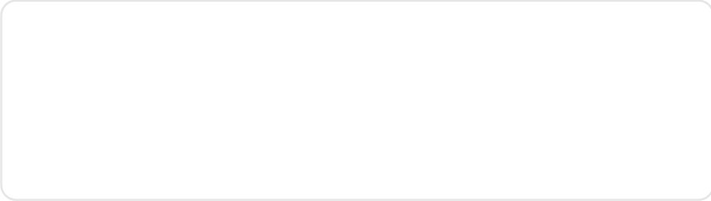
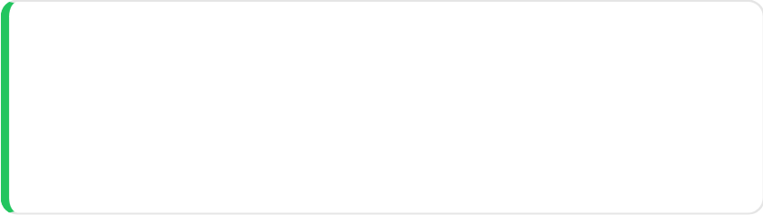
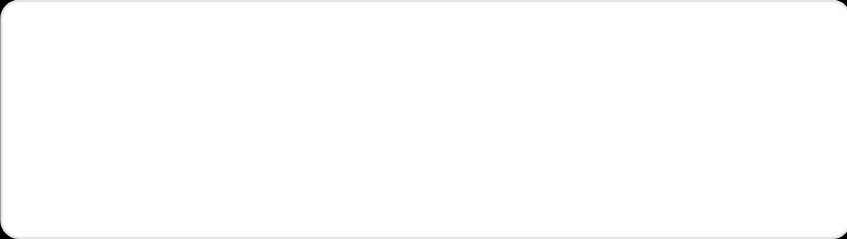
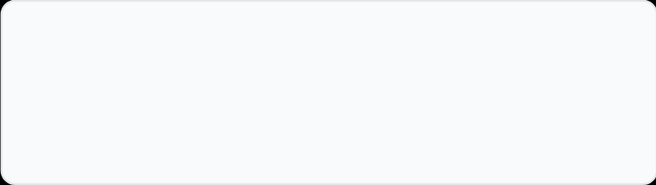
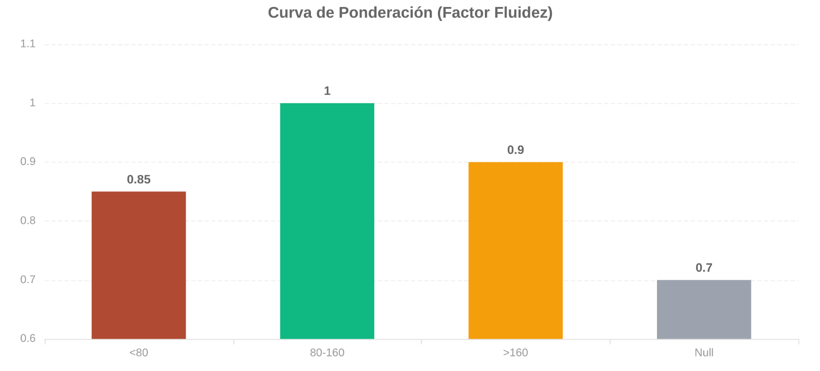
Lógica del Factor de Fluidez
Ponderación técnica de la comprensión basada en la velocidad lectora (palabras por minuto - ppm).
CÁLCULO DEL INDICADOR
ANALISIS.PY | IMPLEMENTACIÓN
IFEL = comprensión_pct × factor_fluidez
< 80 ppm
0.85
80 - 160 ppm
1.00
PENALIZACIÓN LEVE
RANGO ÓPTIMO
Velocidad baja / Silabeo
Fluidez equilibrada
> 160 ppm
0.90
NULL / 0
0.70
RIESGO MECÁNICO
PENALIZACIÓN SEVERA
Lectura sin reflexión
Ausencia de dato
La función factor_fluidez(vel) utiliza lógica condicional para asignar el coeficiente según el desempeño individual del estudiante antes de calcular el IFEL final.
DEFINICIÓN DE COEFICIENTES DE PONDERACIÓN
MODELO: IFEL_V1.1_LEMAR

Slide 9

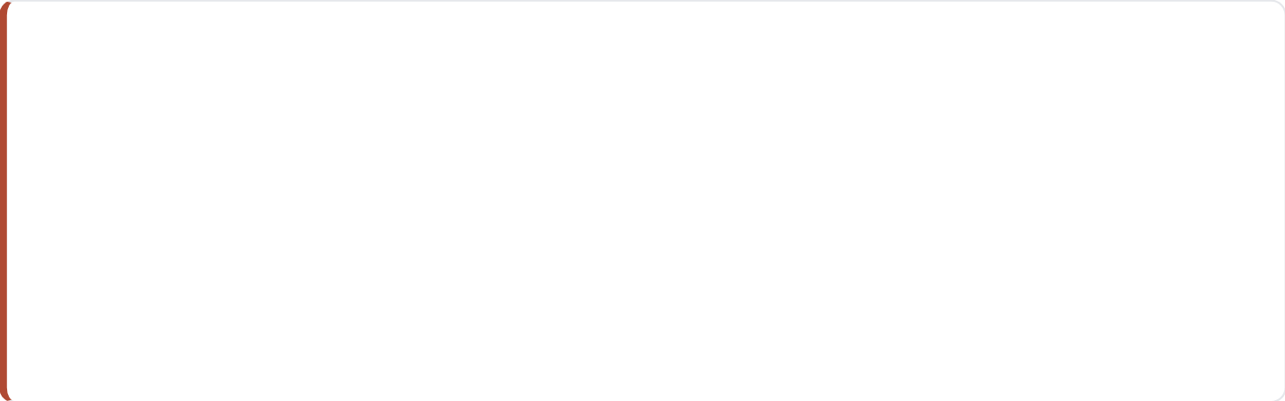

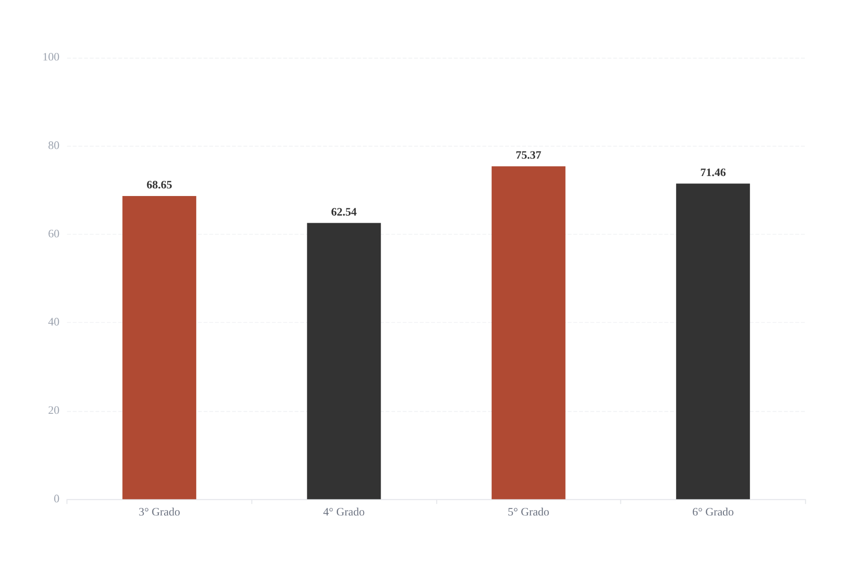

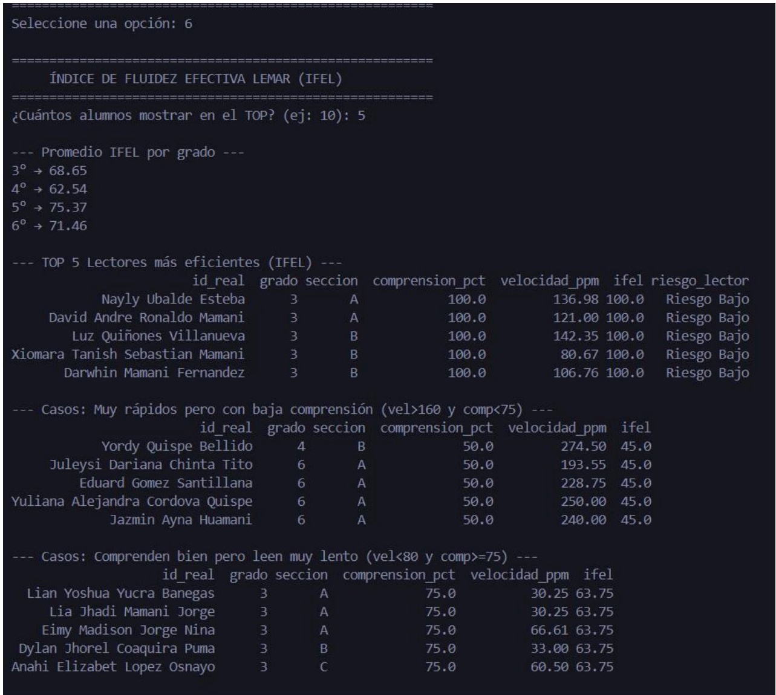
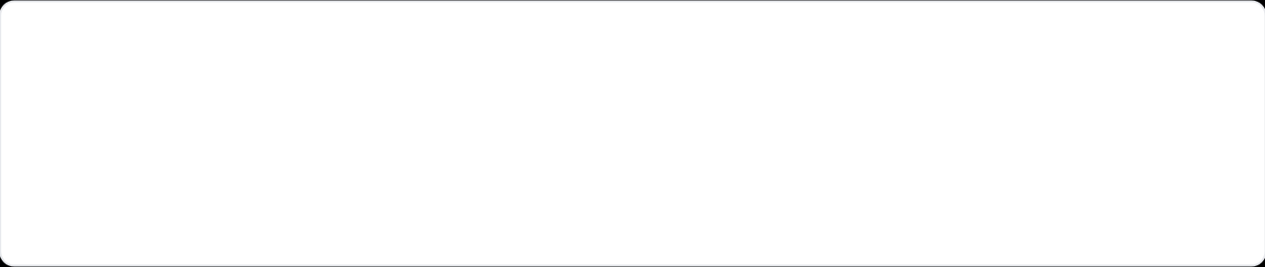

Análisis Institucional y Correlaciones
Identificación de perfiles de rendimiento y patrones de aprendizaje por nivel escolar.
MÉTRICA: PROMEDIO IFEL POR GRADO
Relación V vs C
Cálculo del coeficiente de correlación para determinar la dependencia entre la velocidad (ppm) y la comprensión (%).
Method: correlacion_velocidad_comprension()
VISTA DE CONSOLA: REPORTE DE CASOS
HALLAZGOS CRÍTICOS
Detección automática de Lectores Mecánicos.
Identificación de grados con Riesgo Crítico.
PROCESAMIENTO: PANDAS ENGINE
MUESTRA: 4 GRADOS ESCOLARES (3° - 6°)

Slide 10









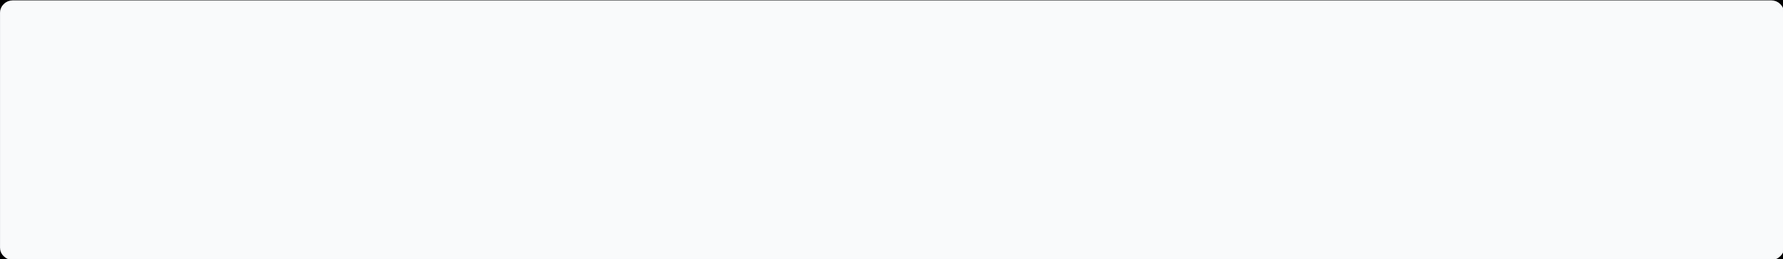
Validación y Proyección
HACIA UNA ANALÍTICA EDUCATIVA DE PRECISIÓN
ESTADO DE VALIDACIÓN
HOJA DE RUTA
Consolidación de la arquitectura modular (conexion.py | analisis.py).
Visualización Avanzada:
Integración de Matplotlib para histogramas de riesgo y diagramas de dispersión velocidad vs. comprensión.
Cálculo automatizado del IFEL con factores de fluidez ponderados.
Fase de contraste empírico de métricas de riesgo vs. desempeño real.
Optimización Técnica:
Implementación de persistencia binaria (.pkl) y robustez en la gestión de excepciones de usuario.
"Modelo preliminar en validación con expansión futura a nuevos centros educativos."
Optimización de la precisión diagnóstica en el entorno escolar 2026.
DESARROLLADO PARA: LEMAR EDUCA
CIERRE DE PRESENTACIÓN TÉCNICA
|
2026-02-28

